Slide 1

KHỞI
ĐỘNG
KHỞI
ĐỘNG

Slide 2
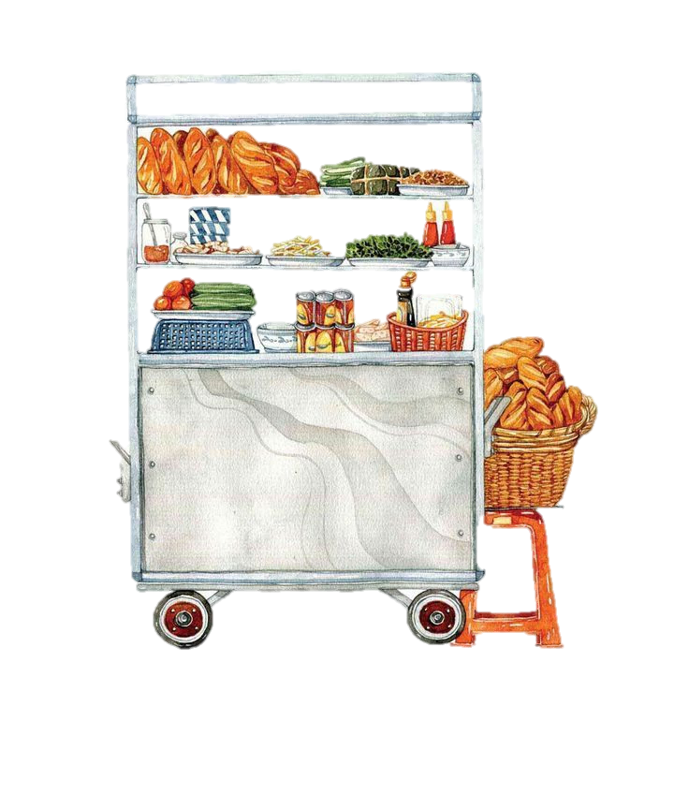
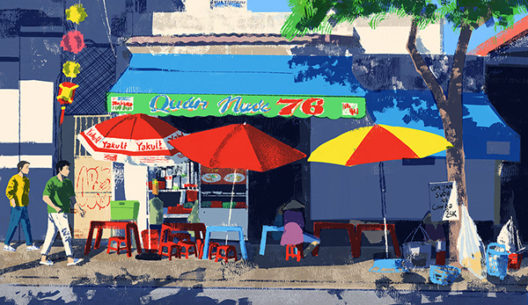
TRÒ CHƠI :
TRÒ CHƠI :
BÁN BÁNH MÌ
BÁN BÁNH MÌ

Slide 3
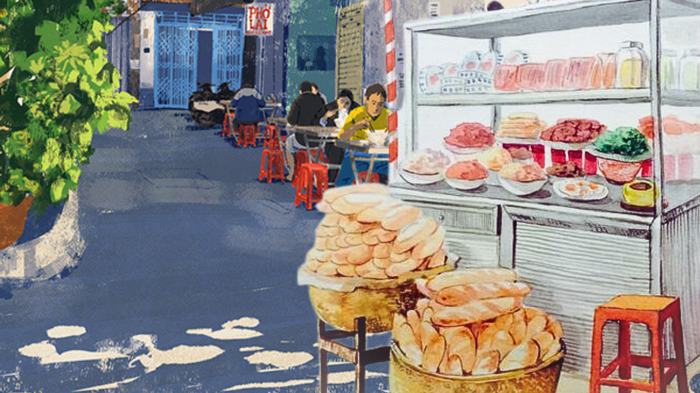

Những chiếc bánh mì nóng giòn đã sẵn sàng, các cháu hãy trả lời các câu hỏi để giúp bà bán bánh mì nhé! Mỗi ổ bánh mì được bán đi các tổ sẽ được cộng một bông hoa điểm thưởng.

Slide 4

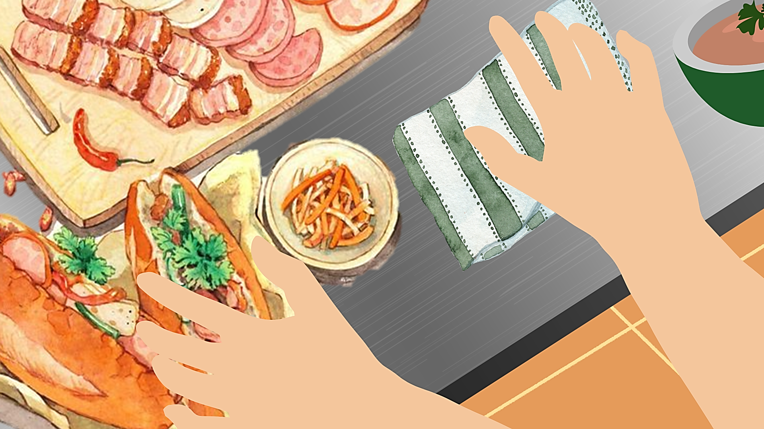
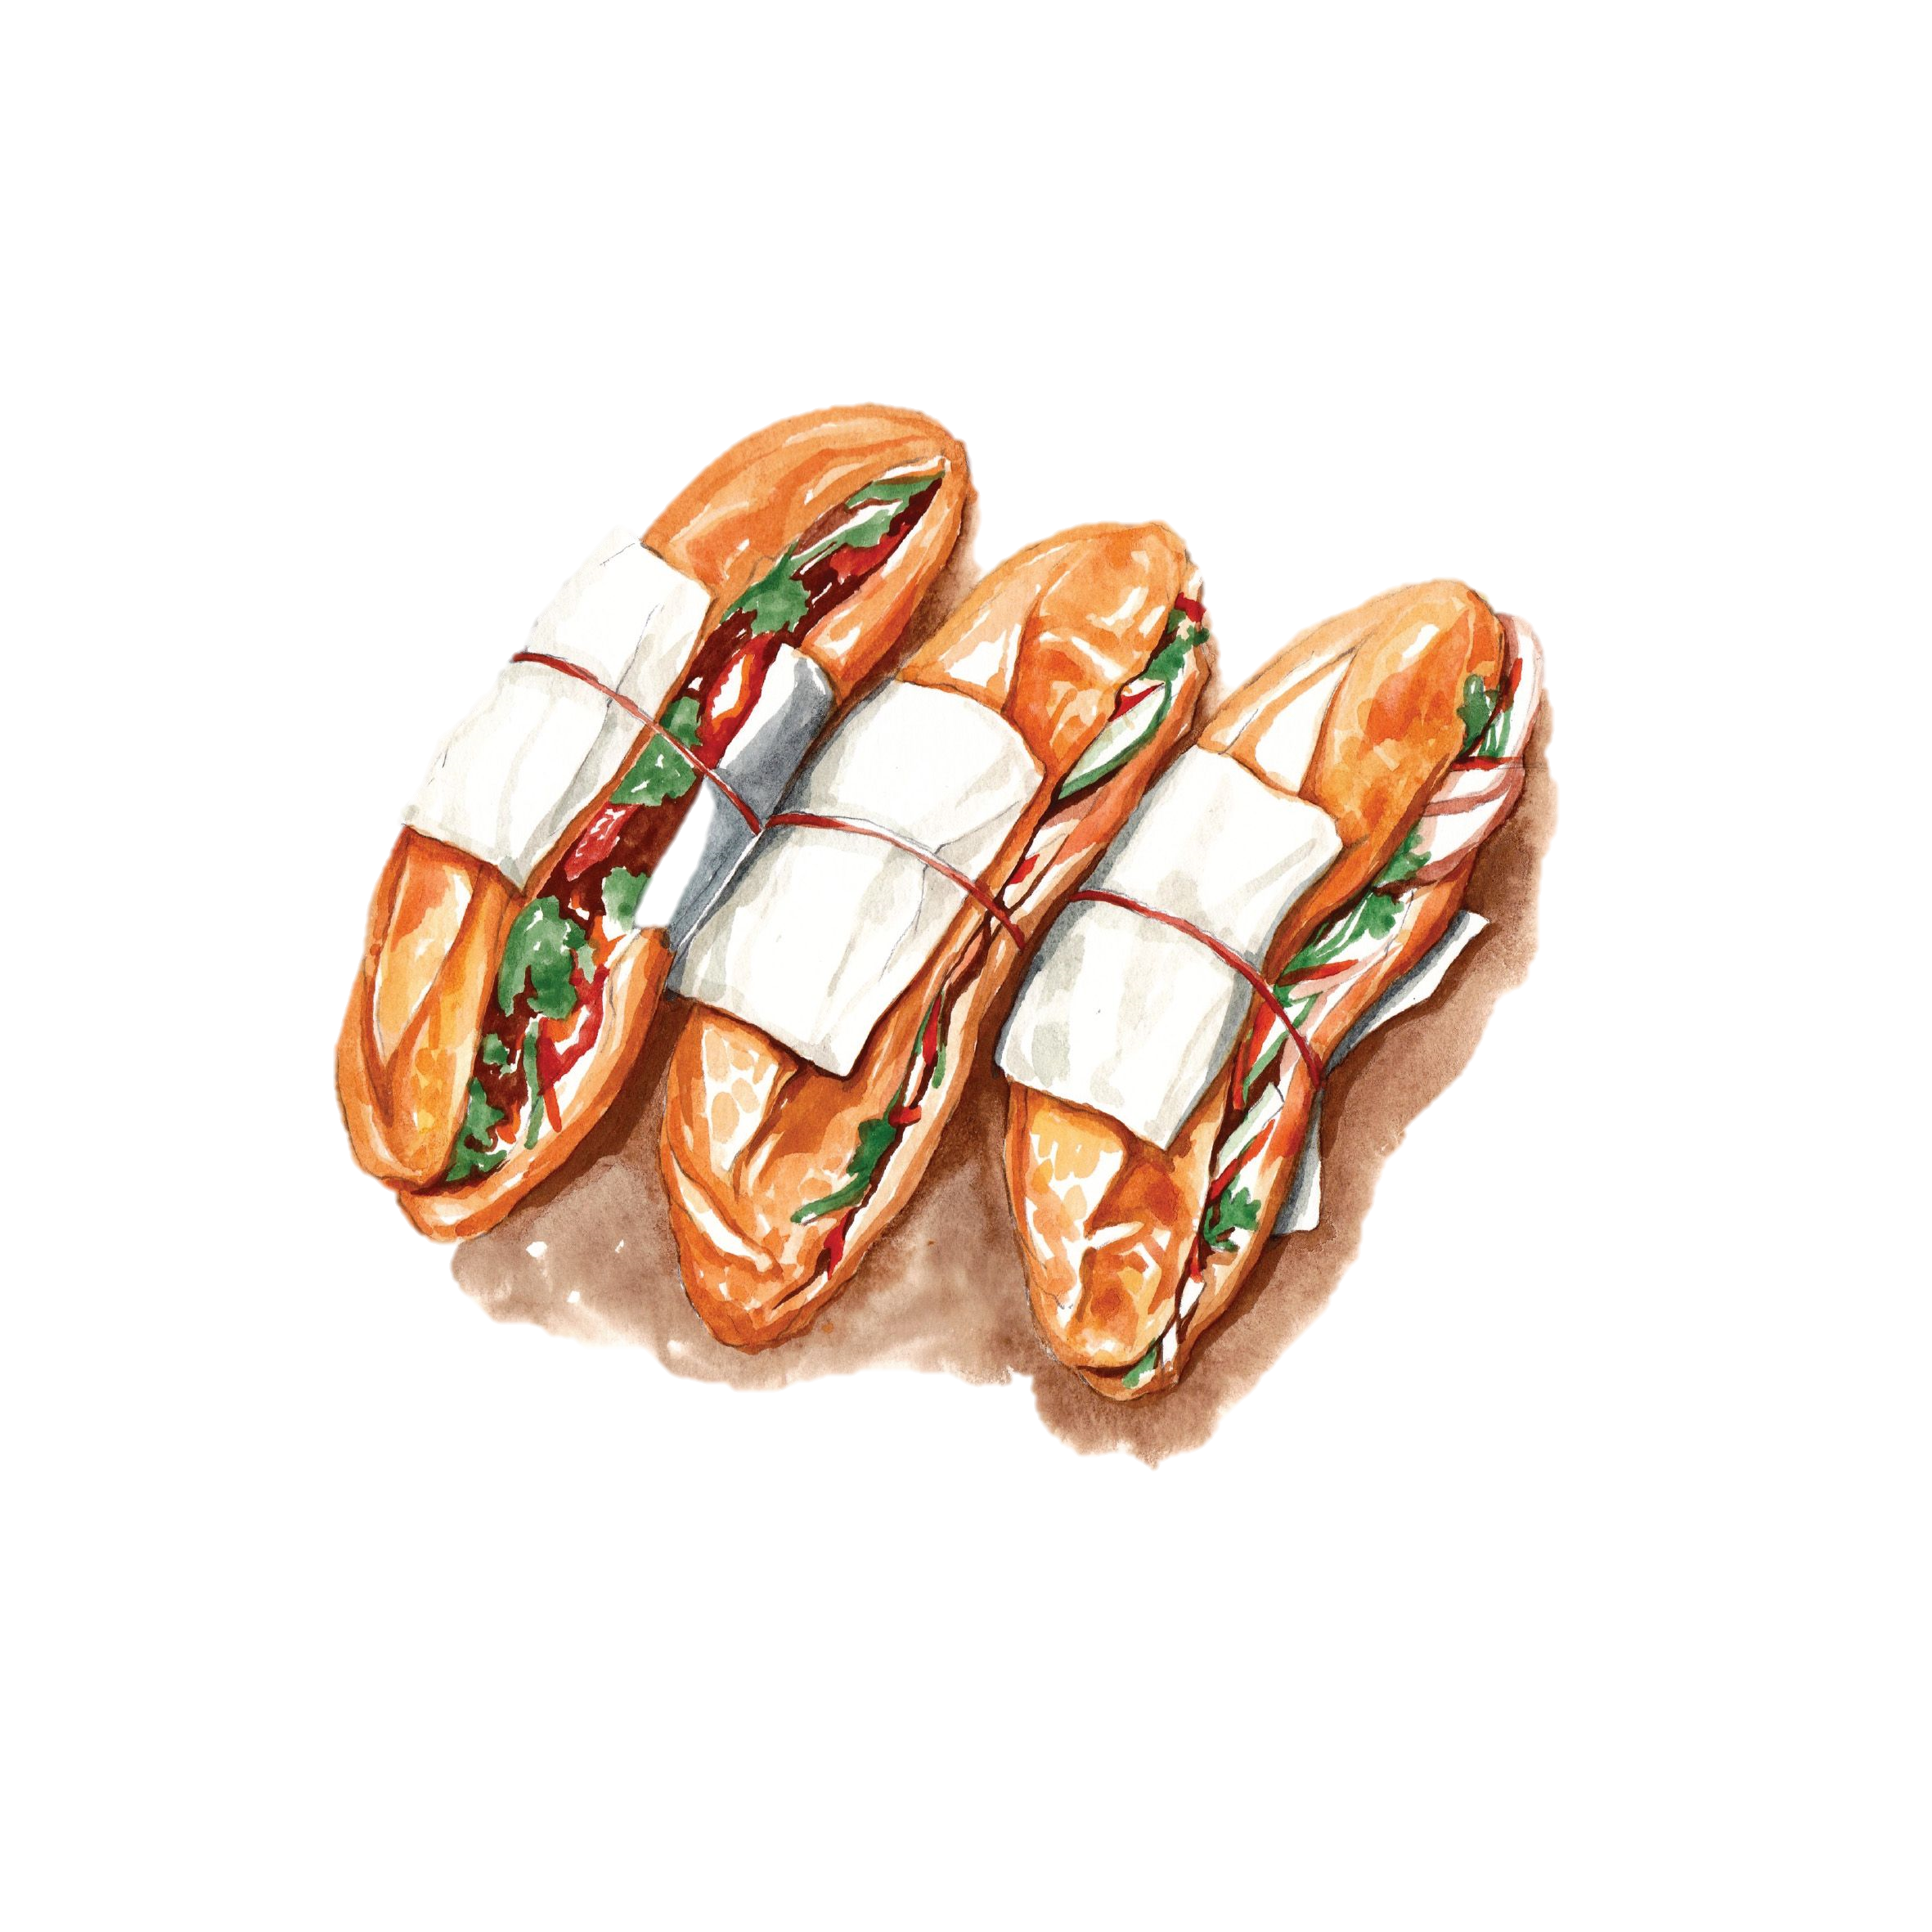







5 tấn 262 kg = ..?.. tấn
Câu 1:
Câu 1:
5,202 tấn
52,62 tấn
5,262 tấn
526,2 tấn
Notes:
GV CLICK CHUỘT VÀO KHUNG ĐÁP ÁN → XUẤT HIỆN KẾT QUẢ ĐÚNG/SAI

Slide 5



3 tạ 52 kg = ? tạ
Câu 2:
Câu 2:
3,25 tạ
35,2 tạ
3,02 tạ
3,52 tạ
Notes:
GV CLICK CHUỘT VÀO KHUNG ĐÁP ÁN → XUẤT HIỆN KẾT QUẢ ĐÚNG/SAI

Slide 6
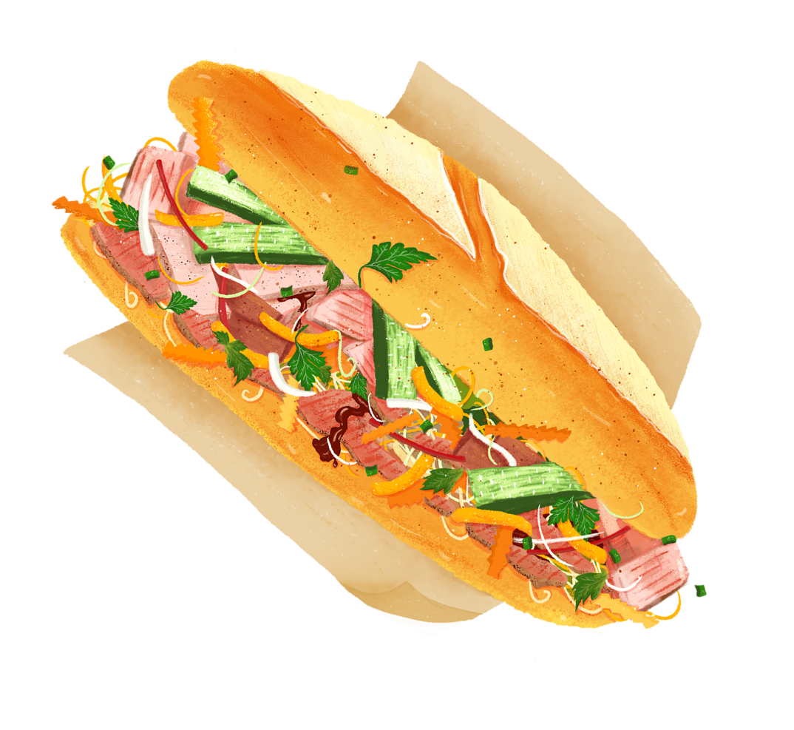
152 kg = ..?.. tạ
Câu 3:
Câu 3:
1,25 tạ
15,2 tạ
0,152 tạ
1,52 tạ
Notes:
GV CLICK CHUỘT VÀO KHUNG ĐÁP ÁN → XUẤT HIỆN KẾT QUẢ ĐÚNG/SAI

Slide 7







Slide 8




Slide 9
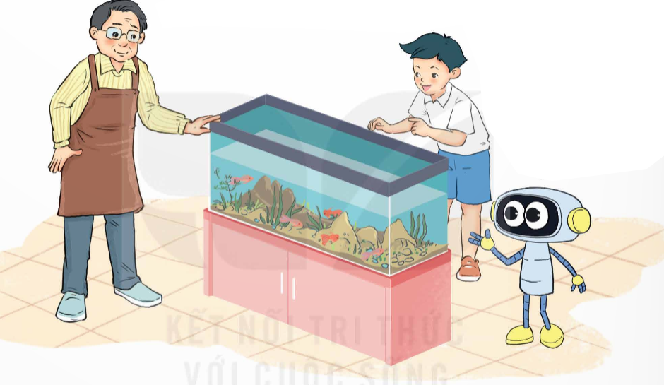
Viết số đo diện tích dưới dạng số thập phân
Để làm các mặt kính của bể cá này, bác đã dùng tấm kính hình chữ nhật có diện tích 1 m² 60 dm²
Vậy diện tích tấm kính đó là bao nhiêu mét vuông nhỉ?
Ta viết số đo diện tích dưới dạng số thập phân nhé!
Muốn biết diện tích tấm kính đó bằng bao nhiêu mét vuông, ta phải làm gì?
Diện tích tấm kính đã dùng để làm các mặt kính của bể cá là bao nhiêu?
Diện tích tấm kính đã dùng để làm các mặt kính của bể cá là 1 m² 60 dm².
Ta viết số đo diện tích dưới dạng số thập phân.

Slide 10

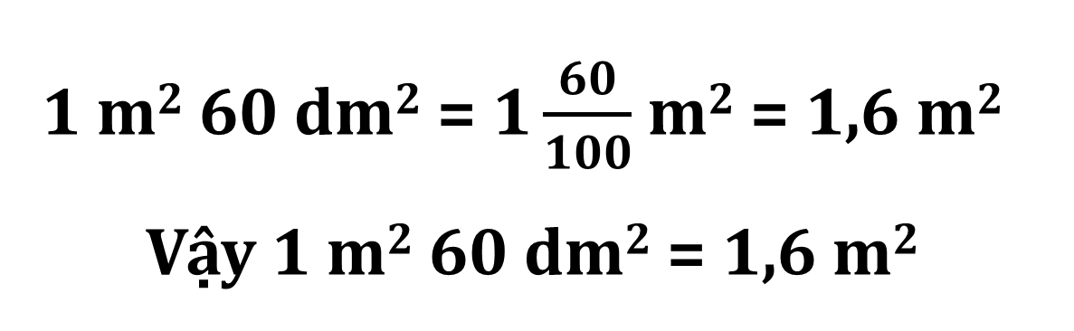
Ví dụ 1: Viết 1 m² 60 dm² dưới dạng số thập phân với đơn vị mét vuông.
1 m² 60 dm² = $1\frac{60}{100}$ m² = 1,6 m²
Vậy 1 m² 60 dm² = 1,6 m²

Slide 11

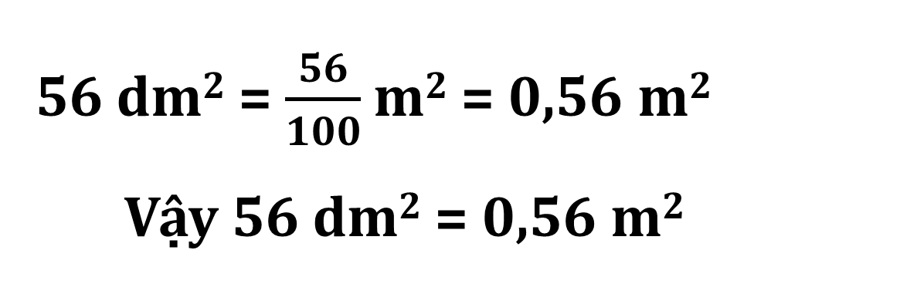
Ví dụ 2: Viết 56 dm² dưới dạng số thập phân với đơn vị mét vuông.
56 dm² = $\frac{56}{100}$ m² = 0,56 m²
Vậy 56 dm² = 0,56 m²

Slide 12


Muốn viết số đo diện tích dưới dạng số thập phân, ta làm như thế nào?
Cách viết số đo diện tích dưới dạng số thập phân, ta làm như sau:
+ Viết số đo diện tích dưới dạng phân số thập phân hoặc hỗn số có phần phân số là phân số thập phân.
+ Chuyển phân số thập phân và hỗn số có phần phân số là phân số thập phân dưới dạng số thập phân.

Slide 13


Ví dụ: 12 cm² 59 mm² = ? cm².
+ Viết số đo diện tích dưới dạng hỗn số có phần phân số là phân số thập phân.
12 cm² 59 mm² = 12$\frac{59}{100}$ cm²
+ Viết hỗn số vừa tìm được dưới dạng số thập phân.
12$\frac{59}{100}$ cm² = 12,59 cm²
Viết gọn: 12 cm² 59 mm² = 12,59 cm²

Slide 14

Trong bảng đơn vị đo diện tích đã học, hai đơn vị đo liền kề nhau hơn (kém) nhau 100 lần.
+ Đơn vị bé bằng $\frac{1}{100}$ đơn vị lớn tiếp liền.
+ Đơn vị lớn gấp 100 đơn vị bé tiếp liền.

Slide 15


Slide 16
1
Tìm số thập phân thích hợp.
a) 8 m² 75 dm² = m²
3 m² 6 dm² = m²
120 dm² = m²
b) 4 dm² 25 cm² = dm²
2 dm² 5 cm² = dm²
85 cm² = dm²
?
?
?
?
?
?

Slide 17
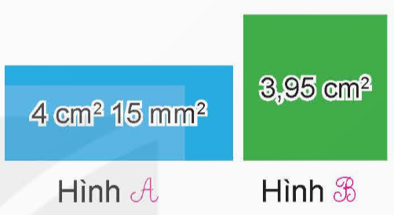
2
Đ, S?
Mai nói: Hình A có diện tích lớn hơn.
Việt nói: Hình B có diện tích lớn hơn.
?
?

Slide 18


Slide 19
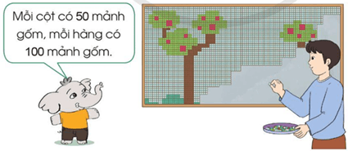
a) Bức tranh khi hoàn thành được gắn bởi tất cả bao nhiêu mảnh gốm?
b) Nếu mỗi mảnh gốm nhỏ hình vuông có cạnh 5cm thì diện tích bức tranh là bao nhiêu mét vuông (không kể viền)?
Một người thợ gốm đang hoàn thiện bức tranh như hình vẽ dưới đây.
Notes:
Đáp án
a) Bức tranh khi hoàn thành được gắn bởi tất cả số mảnh gốm là:
50 × 100 = 5 000 (mảnh)
b) Diện tích mỗi mảnh gốm nhỏ là:
5 × 5 = 25 (cm²)
Nếu mỗi mảnh gốm nhỏ hình vuông có cạnh 2 cm thì diện tích bức tranh là:
25 × 5 000 = 125 000 (cm²) = 12,5 m²
Đáp số: a) 5 000 mảnh gốm
b) 12,5 m²

Slide 20


Slide 21
1
Tìm số thập phân thích hợp.
a) 8 m² 75 dm² = m²
3 m² 6 dm² = m²
120 dm² = m²
b) 4 dm² 25 cm² = dm²
2 dm² 5 cm² = dm²
85 cm² = dm²
8,75
?
4,25
?
?
3,06
?
2,05
?
1,2
?
0,85

Slide 22
2
Đ, S?
Mai nói: Hình A có diện tích lớn hơn.
Việt nói: Hình B có diện tích lớn hơn.
Đ
?
S
?
Ta có: 4 cm² 15 mm² = 4,15 cm².
Vì 4,15 cm² > 3,95 cm²
Nên 4 cm² 15 mm² > 3,95 cm².

